Slide 1
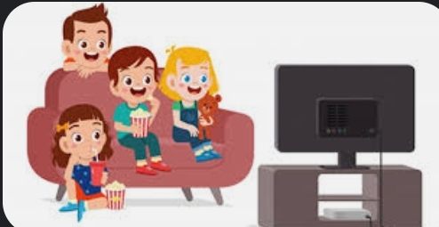
Thứ năm ngày 9 tháng 11 năm 2023
Công nghệ
Bài 5: Sử dụng máy thu hình (T2)

Slide 2
Khởi động

Slide 3
Em hãy chia sẽ hiểu biết của mình về tác dụng của máy thu hình?
Cập nhật thông tin thời sự
Giải trí
Học tập qua chương trình giáo dục
………

Slide 4
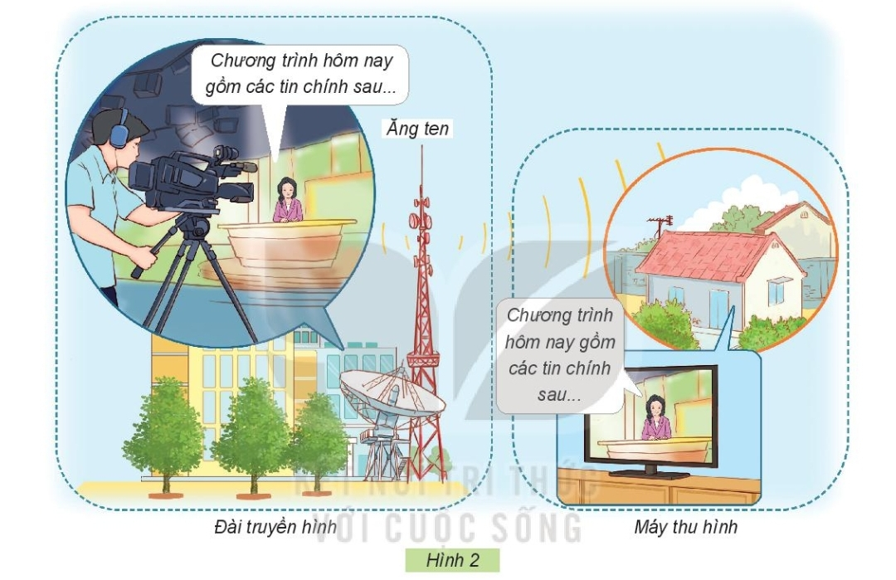
2. MỐI QUAN HỆ GIỮA ĐÀI TRUYỀN HÌNH
VÀ MÁY THU HÌNH
Em hãy quan sát Hình 2, trả lời các câu hỏi dưới đây để thể hiện mối quan hệ giữa máy thu hình và đài truyền hình.
Thảo luận nhóm

Slide 5
2. MỐI QUAN HỆ GIỮA ĐÀI TRUYỀN HÌNH VÀ MÁY THU HÌNH
Các chương trình truyền hình được sản xuất ở đâu?
Thảo luận nhóm

Slide 6
2. MỐI QUAN HỆ GIỮA ĐÀI TRUYỀN HÌNH VÀ MÁY THU HÌNH
Các chương trình truyền hình được sản xuất ở đâu?
Thảo luận nhóm
Đài truyền hình là nơi sản xuất các chương trình truyền hình

Slide 7
2. MỐI QUAN HỆ GIỮA ĐÀI TRUYỀN HÌNH VÀ MÁY THU HÌNH
Máy thu hình nhận các chương trình từ đài truyền hình bằng cách nào?
Thảo luận nhóm

Slide 8
2. MỐI QUAN HỆ GIỮA ĐÀI TRUYỀN HÌNH VÀ MÁY THU HÌNH
Các chương trình truyền hình được sản xuất ở đâu?
Thảo luận nhóm
Đài truyền hình phát tín hiệu truyền hình qua ăng ten hoặc truyền qua cáp truyền hình. Ti vi thu tín hiệu truyền hình, phát hình ảnh trên màn hình và âm thanh ra loa

Slide 9
Vận dụng

Slide 11
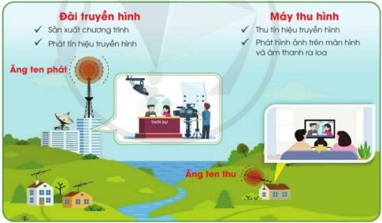
Em hãy mô tả đơn giản mối quan hệ giữa đài
truyền hình và máy thu hình

Slide 12
Củng cố dặn dò

Slide 13
Hẹn gặp lại các em

